Slide 1



Desenvolvimento de Front-End
Anthony Freitas

Slide 2

Front-End - Tutorial GitHub Pages
Instrutor: Anthony Samuel Freitas
anthony.freitas@docente.senai.br

Slide 3
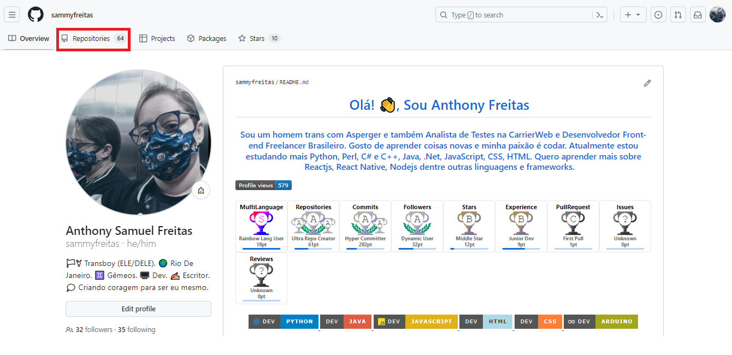
Para criar um novo repositório: Clicar em “Repositories”

Slide 4
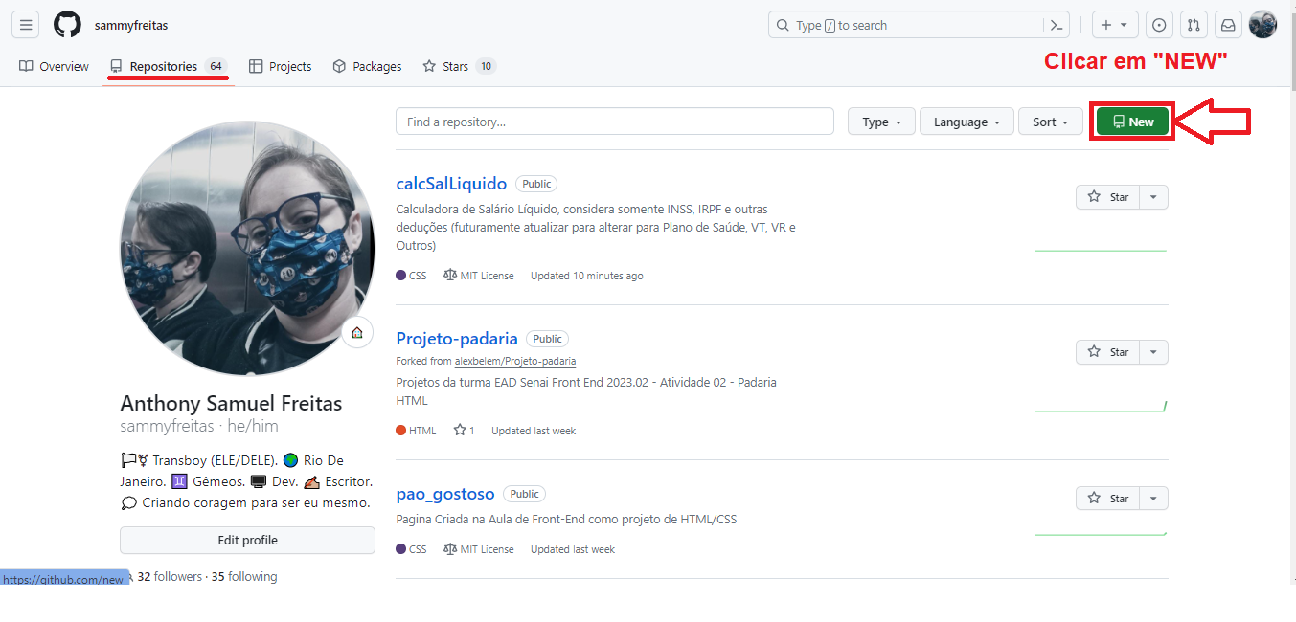
Para criar um novo repositório: Clicar em “NEW”

Slide 5
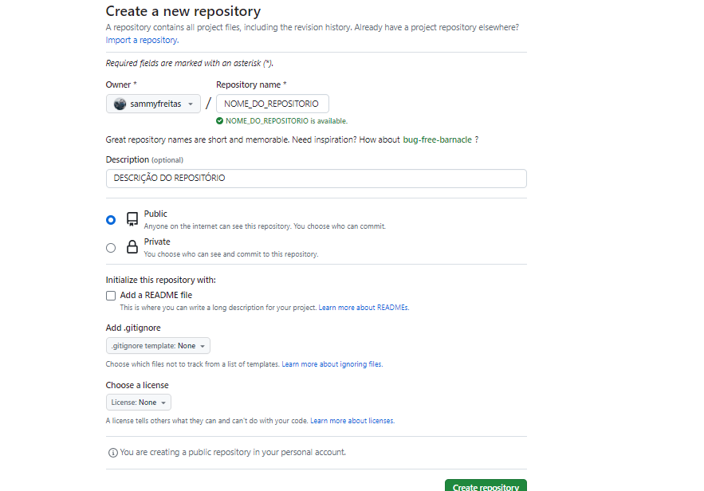
Para criar um novo repositório:
Escolher um nome de repositório que não exista dentre os seus e que facilite você encontrar de acordo com o que vai adicionar dentro dele.
Adicionar uma breve descrição do conteúdo do repositório
Embora não seja obrigatório, é recomendado adicionar um arquivo readme.md pois nele você poderá colocar uma descrição mais completa do material que está dentro do repositório. Ex. “Página criada no Curso XXX, competências utilizadas: html, css, javascript...”

Slide 6
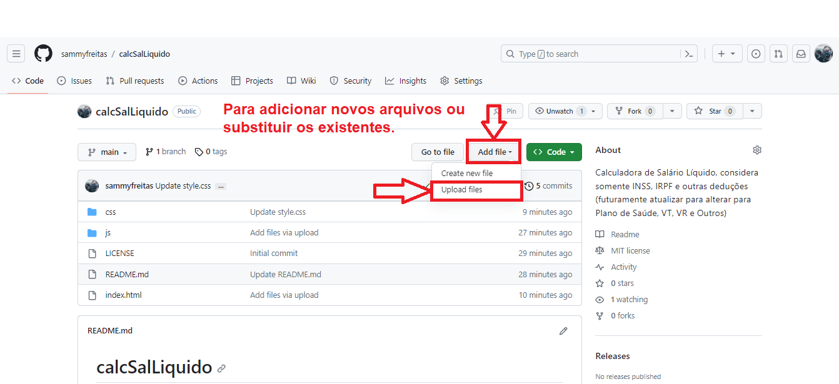
Adicionando arquivos:
Uma vez criado o repositório, você precisa adicionar arquivos nele.
Para isso, deve clicar em:
* ‘ADD FILE’
* ‘UPLOAD FILES’

Slide 7
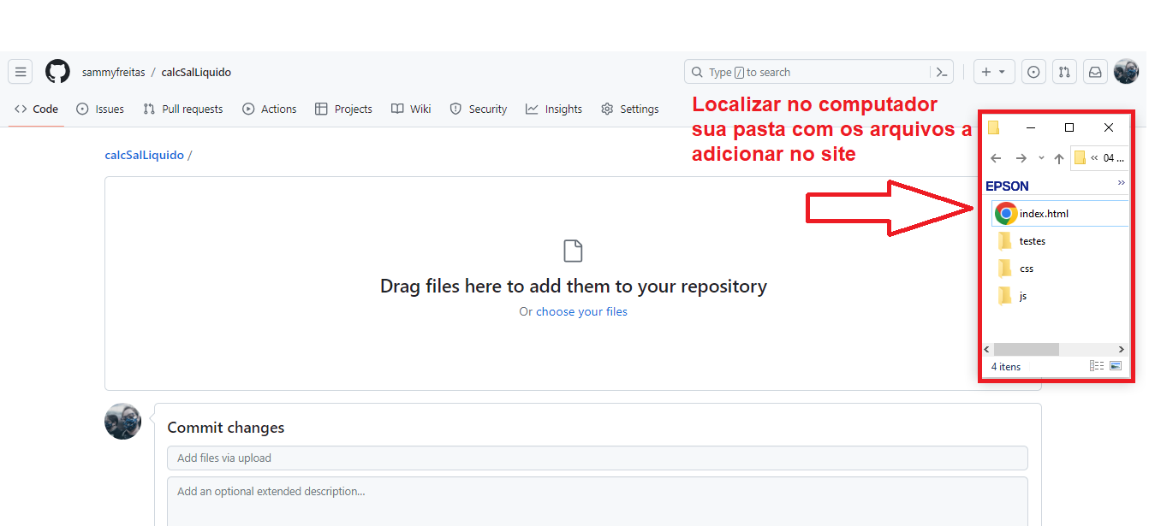
Adicionando arquivos:
Para facilitar você pode escolher os arquivos:
“CHOOSE FILES” ou
Apenas arrastar pastas e arquivos diretamente para seu repositório

Slide 8
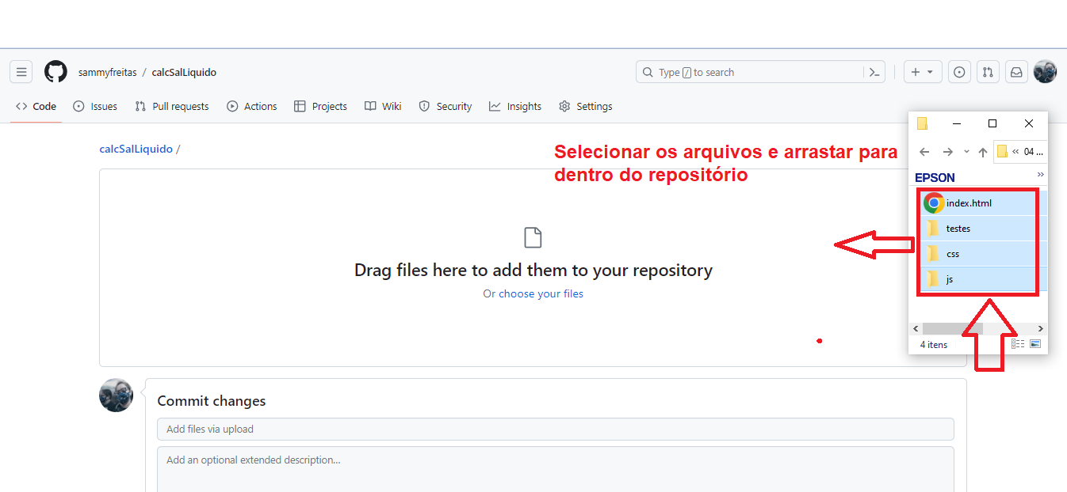
Adicionando arquivos:
Para facilitar você pode escolher os arquivos:
“CHOOSE FILES” ou
Apenas arrastar pastas e arquivos diretamente para seu repositório

Slide 9
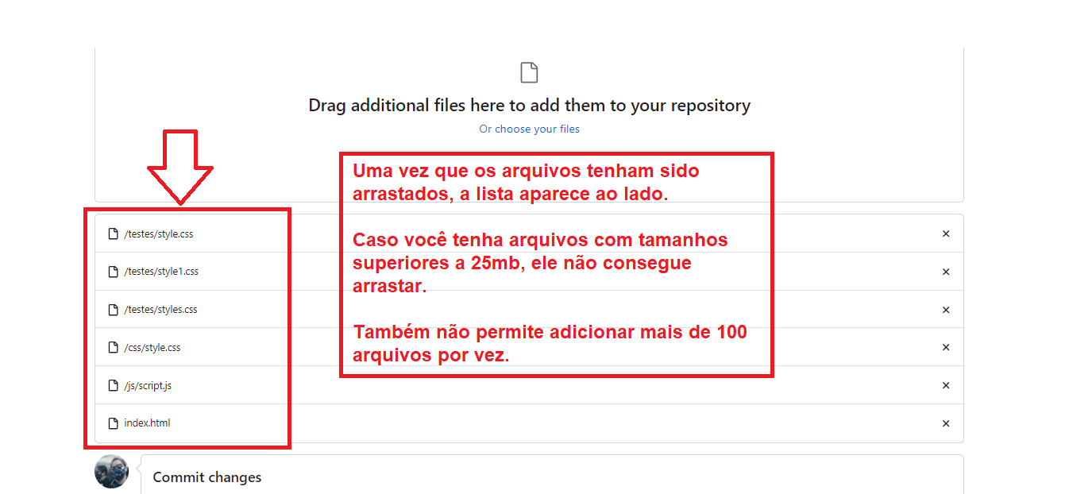
Adicionando arquivos:
Ao arrastar os arquivos, o GitHub irá listar todos os arquivos que conseguiu copiar para que você possa conferir.

Slide 10
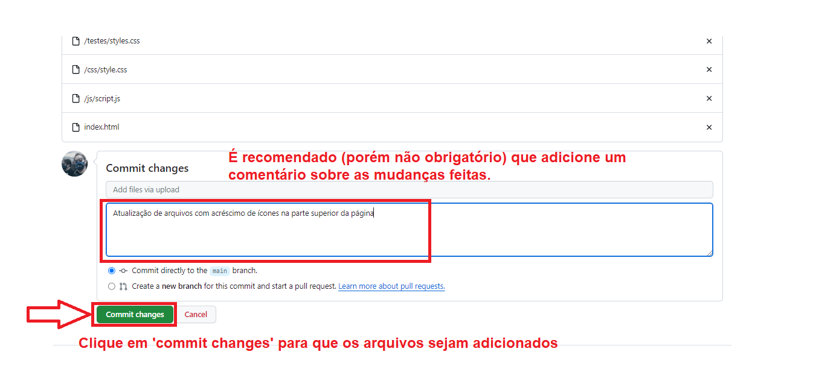
Adicionando arquivos:
É recomendado criar uma descrição todas as vezes que adicionar seus arquivos.
No primeiro upload, geralmente escrevemos “PRIMEIRO COMMIT”
Na sequência, deverá clicar em ‘commit changes’ para que os arquivos sejam salvos em seu repositório.

Slide 11
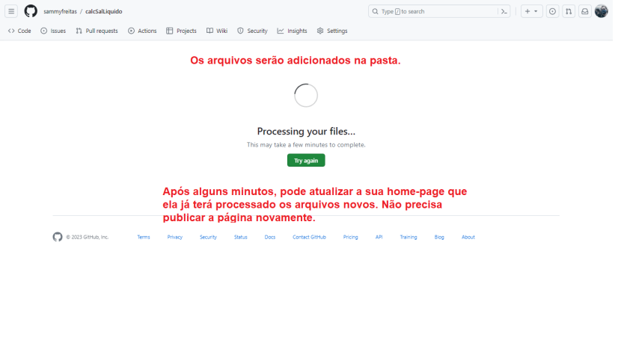
Adicionando arquivos:
Os arquivos serão adicionados na pasta.
Caso você tenha um arquivo chamado ‘index.html’ o repositório reconhece este arquivo como a página inicial do seu site.

Slide 12
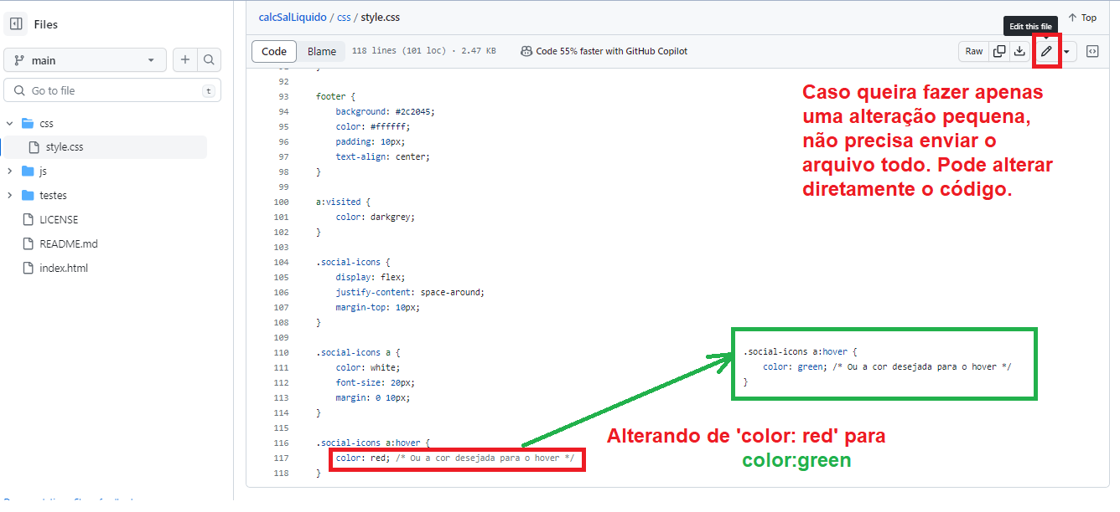
Alterando Arquivos
Caso sinta necessidade de uma pequena mudança no seu arquivo, não precisa fazer upload dele inteiro. Pode somente alterar a parte que deseja com a edição de páginas

Slide 13
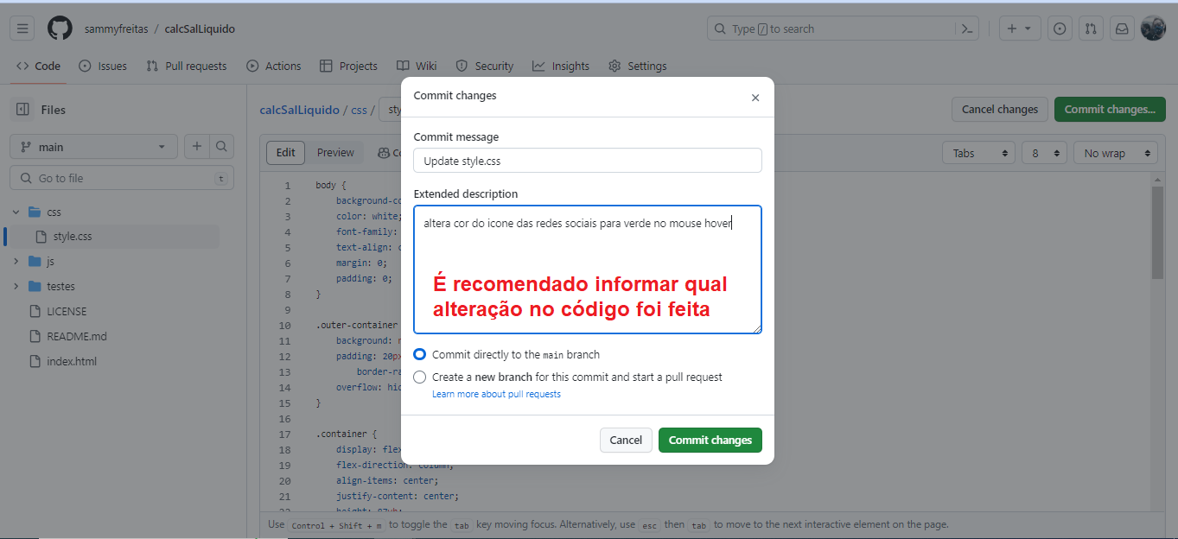
Alterando Arquivos
Após fazer as alterações necessárias, você precisa salvar o arquivo. Para isso, basta clicar em “Commit changes” que ele abrirá uma caixa de diálogo onde você vai informar as alterações efetuadas e efetivamente clicar em salvar as mudanças. Não esqueça de atualizar a página com F5 após o commit.

Slide 14
Publicando sua página:
Os arquivos serão adicionados na pasta.
Caso você tenha um arquivo chamado ‘index.html’ o repositório reconhece este arquivo como a página inicial do seu site.

Slide 27
Tutorial GitHub Pages
Introdução: Criando um documento HTML
Menu Iniciar > Programas > Acessórios > Bloco de notas;
No Bloco de notas: Arquivo > Salvar como...;
Alterar o tipo de arquivo para: Todos os arquivos;
Salvar o arquivo com extensão .html;
Programas sugeridos para edição HTML:
Notepad++ / VSCode

Slide 28
s
EM BREVE!
Próximas aulas

Slide 29
Perguntas
?
anthony.freitas@docente.senai.br

